Slide 1
WER IST JONAS?
Knallerfrauen, SAT.1 (2014)

Slide 2
 Kennst du deutsche Fernsehsender?

Slide 3
Das Erste
3sat
ZDF
=
RTL
Zweites Deutsches Fernsehen
VOX
SAT.1
ProSieben
Nickelodeon

Slide 4
Und natürlich …
Arte
=
Association Relative à la Télévision Européenne

Slide 5
(Arbeitsblatt I)

Slide 6
Knallerfrauen ist eine deutsche Sketchcomedy-Serie. Diese humorvolle Serie parodiert ganz normale Alltagsszenen. Sie wurde zum ersten mal 2011 bei SAT.1 ausgestrahlt. Es gibt nur vier Staffeln von dieser Serie. Die vierte und letzte Staffel wurde vom 16. Oktober bis 27. November 2015 ausgestrahlt.
Name der Serie
Genre / Thema
Fernsehsender
Erste Ausstrahlung
Letzte Ausstrahlung
Staffeln
Knallerfrauen
Sketchcomedy-Serie
Die Serie parodiert normale Alltagsszenen.
Sat 1
2011
2015
4

Slide 7
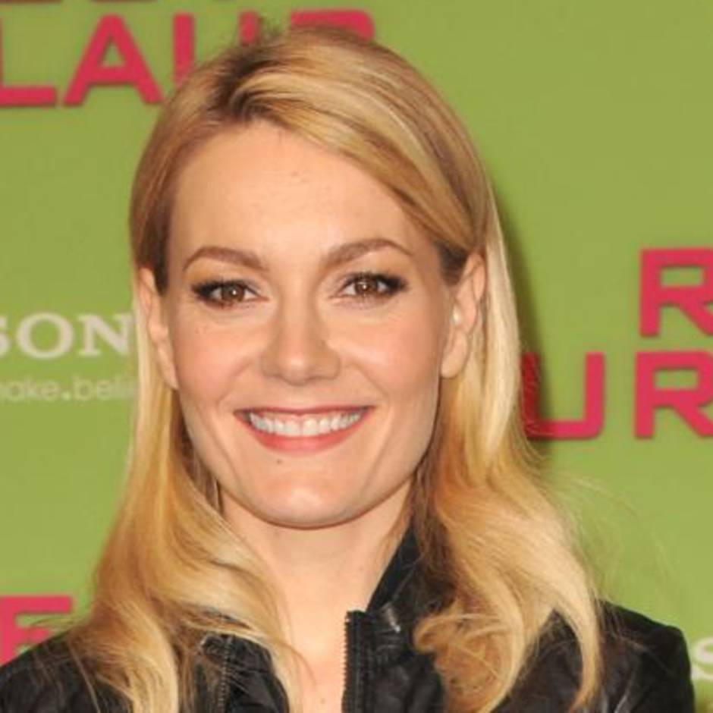
Die Hauptschauspielerin heißt Martina Hill. Martina Hill ist am 14. Juli 1974 in Berlin geboren. Ihre Mutter ist Krankenpflegerin und ihr Vater U-Bahn-Fahrer. Ihre Karriere beginnt 1998 beim Radio. Dann folgen viele Rollen in verschiedenen Films und Fernsehproduktionen.
Mit Knallerfrauen bekommt Martina Hill 2012 den "Deutschen Comedypreis" für die beste Sketchcomedy-Serie.
Name
Beruf
Geburtsort
Geburtsdatum
Karriere (2012)
Martina Hill
Schauspielerin
Berlin
14. Juli 1974
Deutscher Comedypreis

Slide 8
(Arbeitsblatt II)

Slide 9
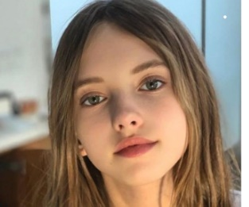
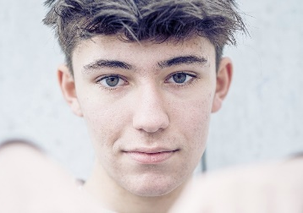
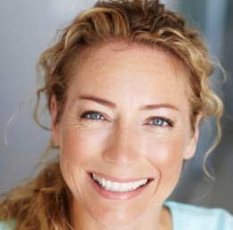
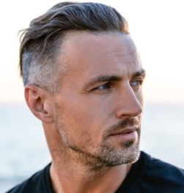
Wer ist Jonas?
 Wie viele Personen hörst du?
1  2  3  4  5  6
…………………. …………………. …………………. ………………….
 Welche Eigennamen hörst du? (Vorname / Familienname / Stadt / Land …)
.............................................................................................................................
.............................................................................................................................
 Welche Wörter verstehst du?
.............................................................................................................................
.............................................................................................................................

Slide 10
 Hör gut zu!
✰ Wo spielt die Szene?
✰ Was macht die Mutter?
✰ Was fragt die Mutter?
✰ Wie reagiert die Tochter? Was glaubt sie?
✰ Warum streiten Mutter und Tochter?

Slide 11
(Video)

Slide 12
 Sieh dir das Video an. Was ist das Problem?
Knallerfrauen – SAT.1 – Wer ist Jonas? (2014)

Slide 13
 Beantworte folgende Fragen.
✰ Wo spielt die Szene?
✰ Wie heißt der kleine Bruder? Was soll er machen?
✰ Was möchte die Mutter wissen?
✰ Wie reagiert die Tochter? Warum ist sie wütend?
✰ Was wiederholt die Mutter?

Slide 14
 Sieh dir das ganze Video an. Wer hat das Tagebuch gelesen? Wie findest du das Video?
Knallerfrauen – SAT.1 – Wer ist Jonas? (2014)

Slide 15
Sonntag, den 11, Oktober 2021
Liebes Tagebuch,
Mit Nina wollten wir eine Fete für unsere Klasse organisieren. Die Pyjamaparty war ihre Idee. Nur Nadine konnte nicht kommen (super, ich hasse sie ☹)
Alles war echt super. Wir hatten coole Musik, und Jonas war auch da … ☺
✰ Wer ist Nina?
✰ Was hat Nina für die Klasse organisiert?
✰ Wer war bei der Party?
✰ Wer ist Jonas?

Slide 16
(Übungsheft Seite 15)

Slide 17
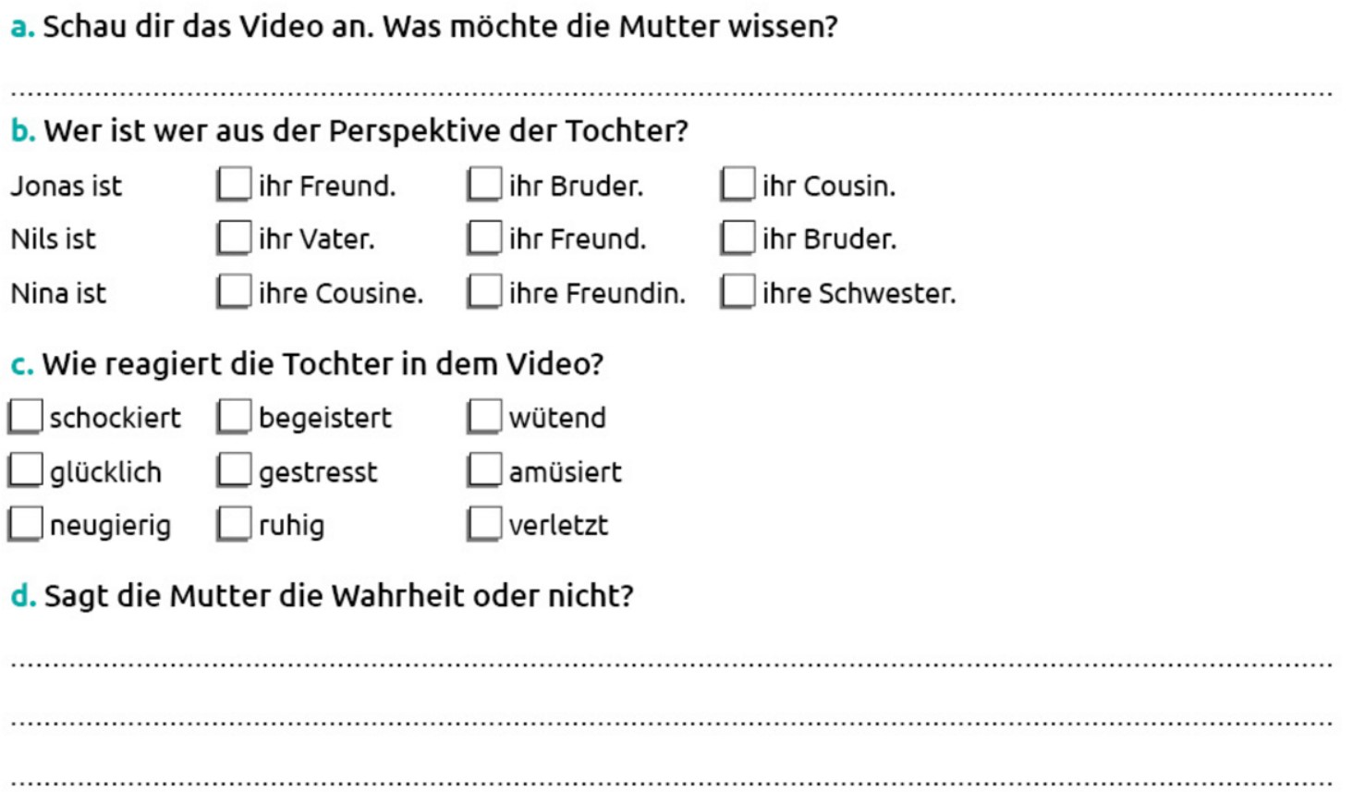

Slide 18
(Arbeitsblatt III)

Slide 19
 Wie kann ich ein Bild beschreiben?
oben
rechts oben
im Hintergrund
links
in der Mitte
rechts
im Vordergrund
links unten
unten

Slide 20
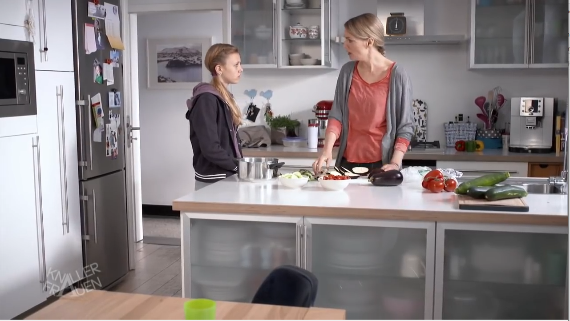
 Beschreibe das Bild und die Personen.

Slide 21
 Beschreibe das Bild, die Personen und die Situation.
Die Szene spielt …

